Slide 1
生成式检索

Slide 2
生成式检索
POI 文本向量
SID Tokenizer
S1 → S2 → S3
Query + 位置 + 历史
生成模型 SFT
Beam Search
Top-K POI
问题一：POI 内容相似
不等于 Query 指向相同目标
问题二：同类、同名 POI
需要结合位置做实体区分
Query 粒度监督
类别与局部地理
粗类 Query 对齐粗前缀，
精确 Query 才约束完整 SID。
前两层组织类别语义，
末层在地理父组内区分实体。

Slide 3
SID 问题
静态碰撞减少
SID 构建需考虑 Query 可预测性
但 SFT 未同步提升
Query 聚合能改善连续召回
但逐 POI 动态融合不稳定
独立 Query 视图，共享离散索引
大类被压进一个根节点，路径坍塌
类别只做可分裂的软结构锚点
S1 硬绑定 category
Geo 在 GID/S1/S2 父组内约束 S3
Poi语义加入地理表征
会干扰跨区域语义组织

Slide 4
相关论文
TIGER
POI 内容 → RQ-VAE → 分层 SID
Tokenizer 不看真实 Query 分布
PRQ-KMeans
去全局方向 + soft centroid + projection residual
只建模单一实体视图，不对齐 Query token
CQ-SID
首层类别约束 + 高置信 Query–Item Bi-InfoNCE
首层硬类别；未按 Query 歧义
分配逐层监督深度
GenPOI
文本与 Geo 表示、GID 与生成约束
已建模地理，但未按 Query
目标分布定义监督深度
QG-HRQ：按 Query 粒度分层对齐，将类别语义与局部地理分工建模

Slide 5
QG-HRQ：查询-地理感知的分层残差量化
POI
BGE 名称 + 地址 + 别名
POI residual view
去全局方向
S1
双质心共享
离散 token
+ 粗类软锚点
S2
双视图残差
+ 条件细类锚点
S3
D3 双视图残差
+ 局部 Geo / 困难图
训练集 Query–POI 边
频次 / 类别集中度 / 熵
监督深度与可靠性
D0 / D1 / D2 / D3
projection residual
QG SID = [S1, S2, S3]
仅残留碰撞追加 Dedup
Final ID = GID6 + SID3 + [D]
D1→S1；D2→S1/S2；D3→S1/S2/S3。
类别约束 S1/S2；Geo 在 GID6/S1/S2 父组内约束 S3。

Slide 6
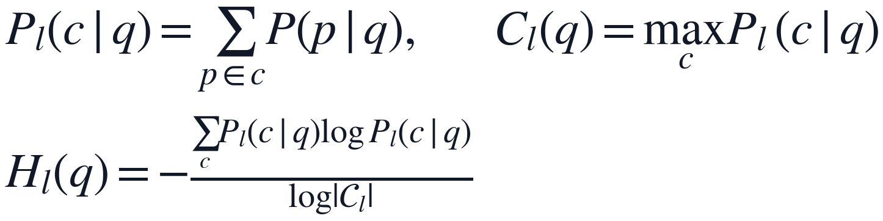
机制一：Query能确定多少语义就监督到多少层
按 Train 目标分布的集中度与熵确定监督深度；下方 Query 为机制示意。
“附近好吃的”
D0
目标跨类别且分散
不监督 SID
S1
S2
S3
“火锅”
D1
粗类别集中
S1
S1
S2
S3
“川味火锅”
D2
细类别集中
S1 + S2
S1
S2
S3
“海底捞西单店”
D3
Exact POI 高置信
S1
S2
S3
S1 + S2 + S3
Notes:
并不是所有 Query 都能确定一个具体 POI。例如类别型 Query 可能合理对应多个门店，如果把这些关系都强行监督到完整 SID，就会把需要区分的实体拉到一起。因此，我们不根据 Query 长短判断粒度，而是根据训练订单中它实际指向的目标分布，决定监督深度。
第一个公式类别分布。q是一个归一化query，p是poi，P(p|q)是这个query的订单中，目标为poi(p)的比例，c是某一粒度的类别，P(c|q)是把属于同一类别的POI概率加起来。
第二个公式集中度。意思就是目标最多的类别占多少。集中度越高，说明query越明确指向某一类目标。
第三个公式归一化熵。衡量分布是否分散。全部目标属于一个类别熵为0，多个类别均匀分布，归一化熵接近1。越分散越不适合施加监督。
当前阈值
D3 query次数≧2，主目标次数≧2，主目标占比≧0.75，第一与第二目标占比差≧0.25，归一化熵≦0.55
D2 query次数≧3，细类别集中度≧0.80，熵≦0.40
D1 query次数≧3，粗类别集中度≧0.85，熵≦0.35

Slide 7
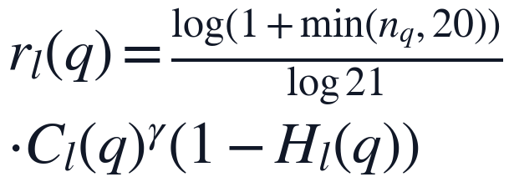
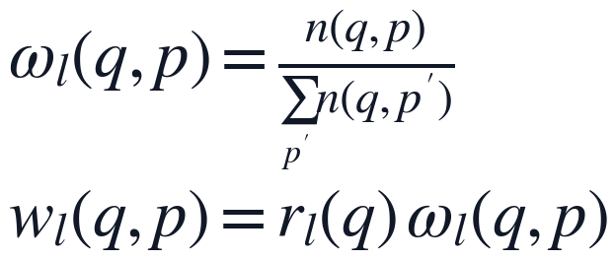
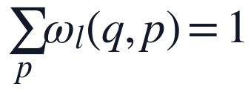
Query-POI图：边权同时表达频次、集中度与歧义
Query 可连接多个POI，但每层的总边质量被可靠性限制，避免热门粗 Query 主导聚类。
POI p1
真实 Train 发单边
Query q
support / concentration / entropy
POI p2
真实 Train 发单边
POI p3
真实 Train 发单边
Notes:
即使一个query可以监督某一层，它应该有多大的影响？
我们既考虑query出现了多少次也考虑它的目标有多集中。每个query的总监督强度有上限，把这份强度分给它的有效目标POI，避免热门query或多目标query产生过大的影响。
可靠性公式，由三个部分组成，分别是支持度、集中度和低歧义程度。
支持度：出现次数越多，统计更可信。使用对数压缩，20次以后不再增加。
集中度：目标越集中，监督越强。
低歧义程度：熵越小，1-H越大。
边概率和边权。
假设一个query可靠性是0.8，两条有效目标边订单占比是3:1，那边边权分别是0.6、0.2，总和仍然是0.8，不会让query因为连接两个POI就翻倍

Slide 8
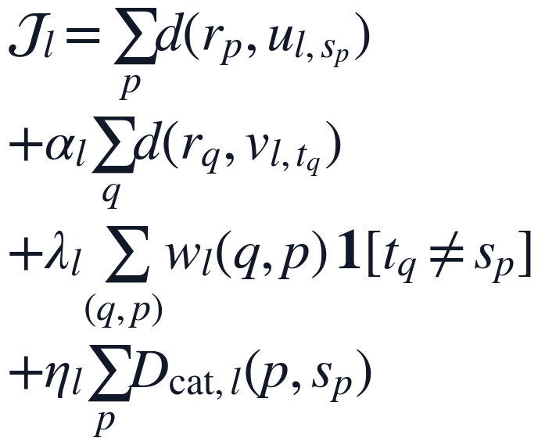
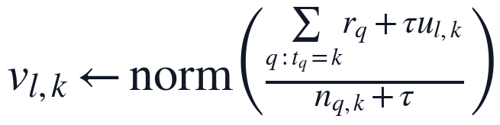
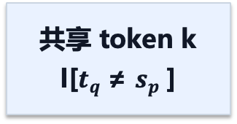
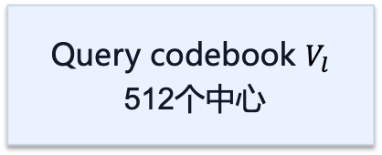
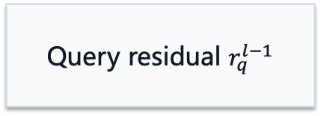
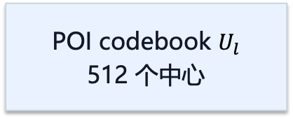
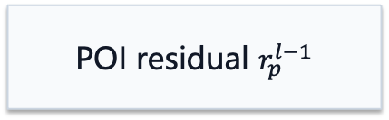
机制二：POI 与 Query 双质心，共享同一个离散 token
同一 token k 对应 POI 中心 $U_{l,k}$ 与 Query 中心 $V_{l,k}$ ，通过图一致性对齐分配，不共用向量中心。
POI residual
内容视图
POI codebook $U_{l}$
512 个中心
POI residual $r_{p}^{l−1}$
POI 质心 U
POI 分配
共享 token k
I[$t_{q}$≠ $s_{p}$]
共享离散 token k
图约束促进一致
Query residual
查询视图
Query codebook $V_{l}$
512 个中心
Query residual $r_{q}^{l−1}$
Query 质心 V
Query 分配
稀疏 Query 中心收缩
Notes:
Query通常是短表达，poi是名称、地址、别名组成的完整描述，两者可以表达相关意图，但不一定适合强行共享同一个连续向量中心。所以我们分别学习POI中心和Query中心，但让它共享同一个离散token编号。
两种不同表达空间，通过相同的离散编号建立对应。
总目标有四项，s_p是poi当前分到的码字编号，t_q是query当前分到的码字编号。U_l和V_l是两套中心。d主要是余弦距离。
第一项：保留POI内容结构。POI不能为了满足监督，跑到与自身内容完全不相关的码字
第二项：保留Query自身几何。Query分配也应该能由其表示解释，不能只依赖图关系强行指定编号。
第三项：Query-POI图一致性。相同编号为0，不同编号为1，可靠边权越大，分开时的代价越高。它鼓励真实关联的Query与POI在对应层使用一致token，但不是硬性强制。
第四项：类别软代价。在不硬绑定类别的前提下，鼓励同一前缀具有更明显的类别结构。
当前权重
S1 0.05 0.05 0.08
S2 0.10 0.10 0.08
Query中心收缩公式， 一个码字下面如果只有很少Query，直接计算平均值容易不稳定，我们用对应POI中心作为先验，把稀疏Query中心适当拉回去。
n是分到该码字的query数，tau=32先验强度。Query很多时，真实query数据影响更大。Query很少时，poi中心影响更大。这是码字级稳定化，不是把每个POI和Query动态融合成一个向量

Slide 9
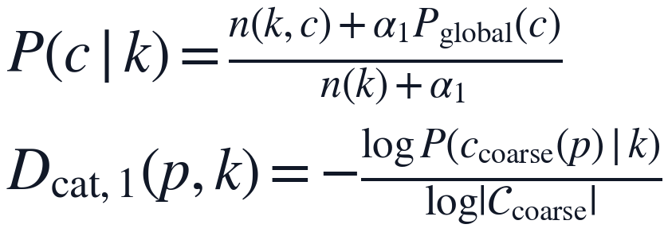
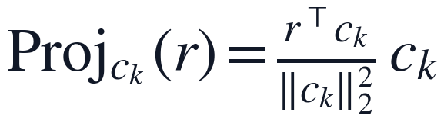

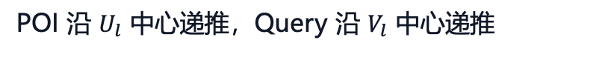
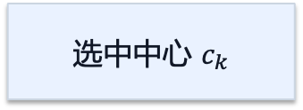
类别软锚点，残差逐层传递
类别只鼓励路径更纯，不把 CategoryID 硬编码成 S1；projection residual 避免下一层重复解释当前方向。
S1：粗类别软代价
逐层 projection residual
当前 residual r
选中中心 $c_{k}$
选中码向量 c_k
同一粗类可占多个 S1 码字，不硬绑定单一节点。
S2：条件细类别软代价
POI 沿 $U_{l}$ 中心递推，Query 沿 $V_{l}$ 中心递推
Notes:
类别能提供稳定的语义结构，但我们不要求一个类别只能对应一个码字，类别只是assignment的一个代价项，大类仍然可以根据内容和Query进一步拆分。
S1类别概率，n(k,c)码字k中属于类别c的poi数，n(k)码字全部poi数，P(c)全库类别比例。a1 = 32平滑强度。平滑的作用是避免小桶偶然没有某个类别，就给这个类别零概率，无限代价。
类别代价，目标类别在这个码字中越常见，代价越低。
S2要条件话，S2可以在不同S1下复用，所以要看完整S1S2路径，不能只统计S2编号属于什么类别
投影残差，Proj表示当前向量沿选中中心方向的分量。当前码本已经解释了这个方向，下一层就主要处理去掉该方向以后剩余的差别。

Slide 10
机制三：S3用局部地理和困难实体做消歧
绝对位置由 GID 提供；Geo 只描述同一 GID6/S1/S2 父组内部的相对结构。
局部 Geo view
cell dx/dy
log(1+d), sin/cos bearing
parent = (GID6, S1, S2)
S3 assignment
困难实体图
同细类 + 同 GID6
名称或 BGE 近似；Top-20
不强制组内每个 POI 使用不同 S3。
POI residual + D3 Query residual
Notes:
S3的目标不是简单地把所有距离近的POI合在一起，前两层已经组织了共同语义，到了第三层，需要结合局部位置，把容易混淆但确实不同的实体分开，例如同一小区不同楼栋，同一车站不同入口。
局部geo view，dxdy是相对所在GID6网格中心的位置，d是相对parent内poi中心的距离，theta相对parent中心的方向，log压缩距离尺度，正弦余弦避免角度在一圈首尾处不连续。
困难实体图，是POI- POI易混淆关系图。
同一个完整parent、同一个细类别、BGE名称别名地址等复合相似度达到阈值，每个POI最多保留20个
J3就是三个组成
双视图项：保留POI残差与精确Query对齐
Geo项：让编码反映局部相对位置结构
Hard项：对容易混淆的不同实体，惩罚它们继续使用相同S3
当前权重
S3 query 0.2 graph 0.2 geo 0.10 hard 0.05
代码中geo代码主要是局部特征与Geo中心的余弦距离，hard代码是候选码字与困难邻居撞码的加权比例。
Query-poi 正向关系鼓励共享token，困难poi-poi关系惩罚实体撞码
每个poi只在内容最接近的32个候选S3中比较复合代码，防止为了消歧跳到内容完全无关的码字。

Slide 11
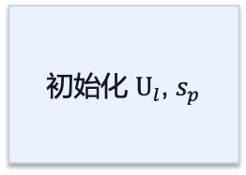
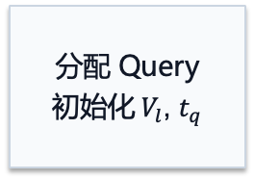
QG-HRQ 构建
先构建 POI-only PRQ-KMeans，再用其对应层初始化，交替更新双视图分配与中心。
POI-only
码本初始化
初始化 $U_{l}$, $s_{p}$
分层 Query
与 POI 图
分配 Query
初始化$V_{l}$, $t_{q}$
更新 POI assignment
内容 + 图 + 类别
更新 Query assignment
距离 + 图
更新 U/V 与类别分布
Query 中心收缩
收敛后生成 residual
进入下一层
每层循环
Assignment 代价
停止条件
POI：内容距离 + 图不一致 + 类别代价
Query：查询距离 + 图不一致
目标相对改善 <1e-4；POI 变化 <0.1%；Query <0.2%；
连续两轮满足，或最多 60 轮。
Notes:
先做POI-only，作为内容结构的初始化，然后逐层交替更新POI分配、query分配和各自的中心。
进行了warm-up，前两轮类别权重为0，query和图权重为目标值的50%，第3-6轮逐步打开，避免新监督突然破环初始化的内容结构。

Slide 12
Query 目标共享前缀
TIGER
QG-HRQ
例 D1：湖南土（S1）
主前缀占比 80.0% → 100.0%
湖南土家菜 ×2
湖南土家菜 ×2
155
80.0%
湖南土家菜(沙阳路分店) ×2
244
100.0%
湖南土菜馆 ×1
148
20.0%
湖南土菜馆 ×1
湖南土家菜(沙阳路分店) ×2
例 D2：24小时打印（S1/S2）
主前缀占比 33.3% → 50.0%
416/75
33.3%
恒久达·数字印刷(双井店) ×2
百步印社24H自助打印(远洋一方润… ×1
157/350
50.0%
416/328
33.3%
百步印社 打印复印24小时图文快印… ×2
百步印社 打印复印24小时图文快印… ×2
157/296
33.3%
恒久达·数字印刷(双井店) ×2
416/207
16.7%
百步印社24H自助打印(远洋一方润… ×1
157/193
16.7%
24小时打印复印照相 ×1
416/332
16.7%
24小时打印复印照相 ×1

Slide 13
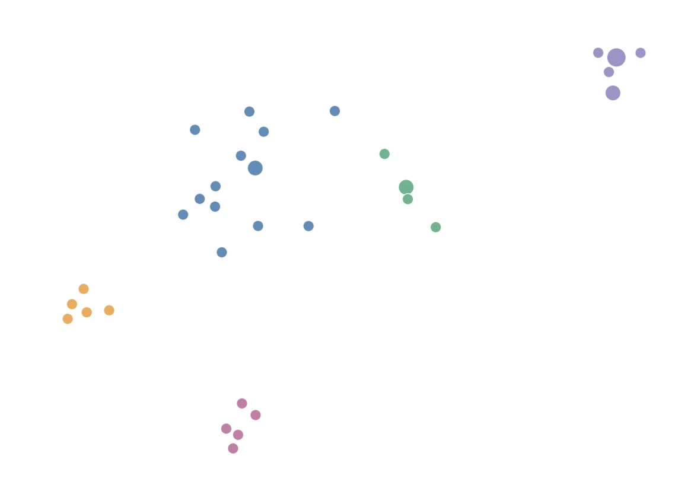
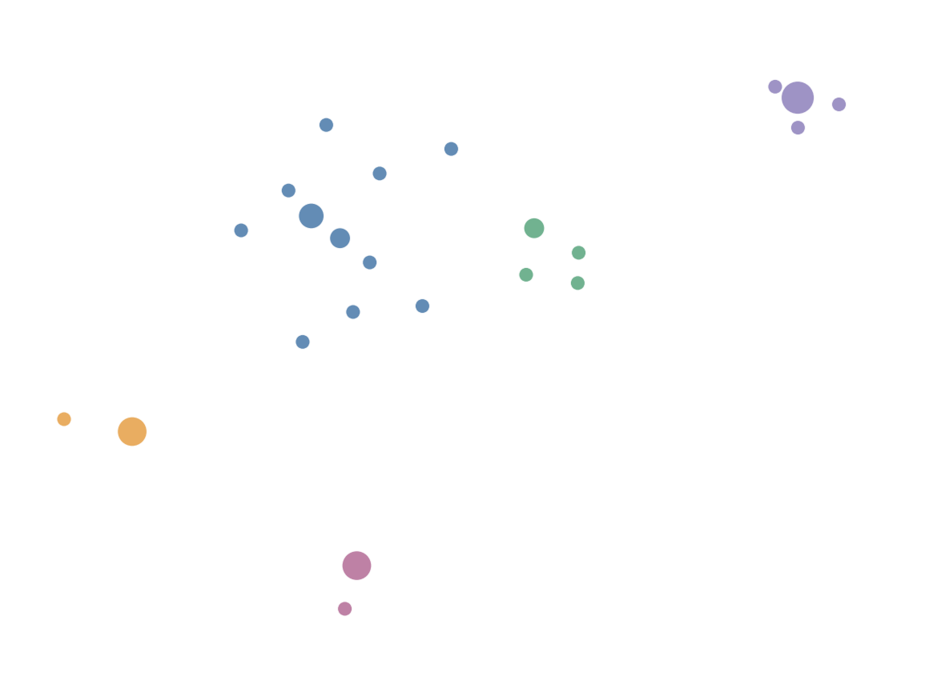
Query 关联S1/S2 前缀语义 t-SNE
颜色表示 Query，点面积表示 POI 数。
TIGER
QG-HRQ
干果张
13 → 11 个前缀
yun man
5 → 2 个前缀
湘味醇
4 → 4 个前缀
安及
5 → 2 个前缀
门框百年
5 → 4 个前缀
Notes:
代码实现：
找到展示目标对应的前缀桶。计算该桶全部POI的平均BGE向量。两种方法的桶均值放在同一个空间。联合PCA和t-SNE分别显示

Slide 14
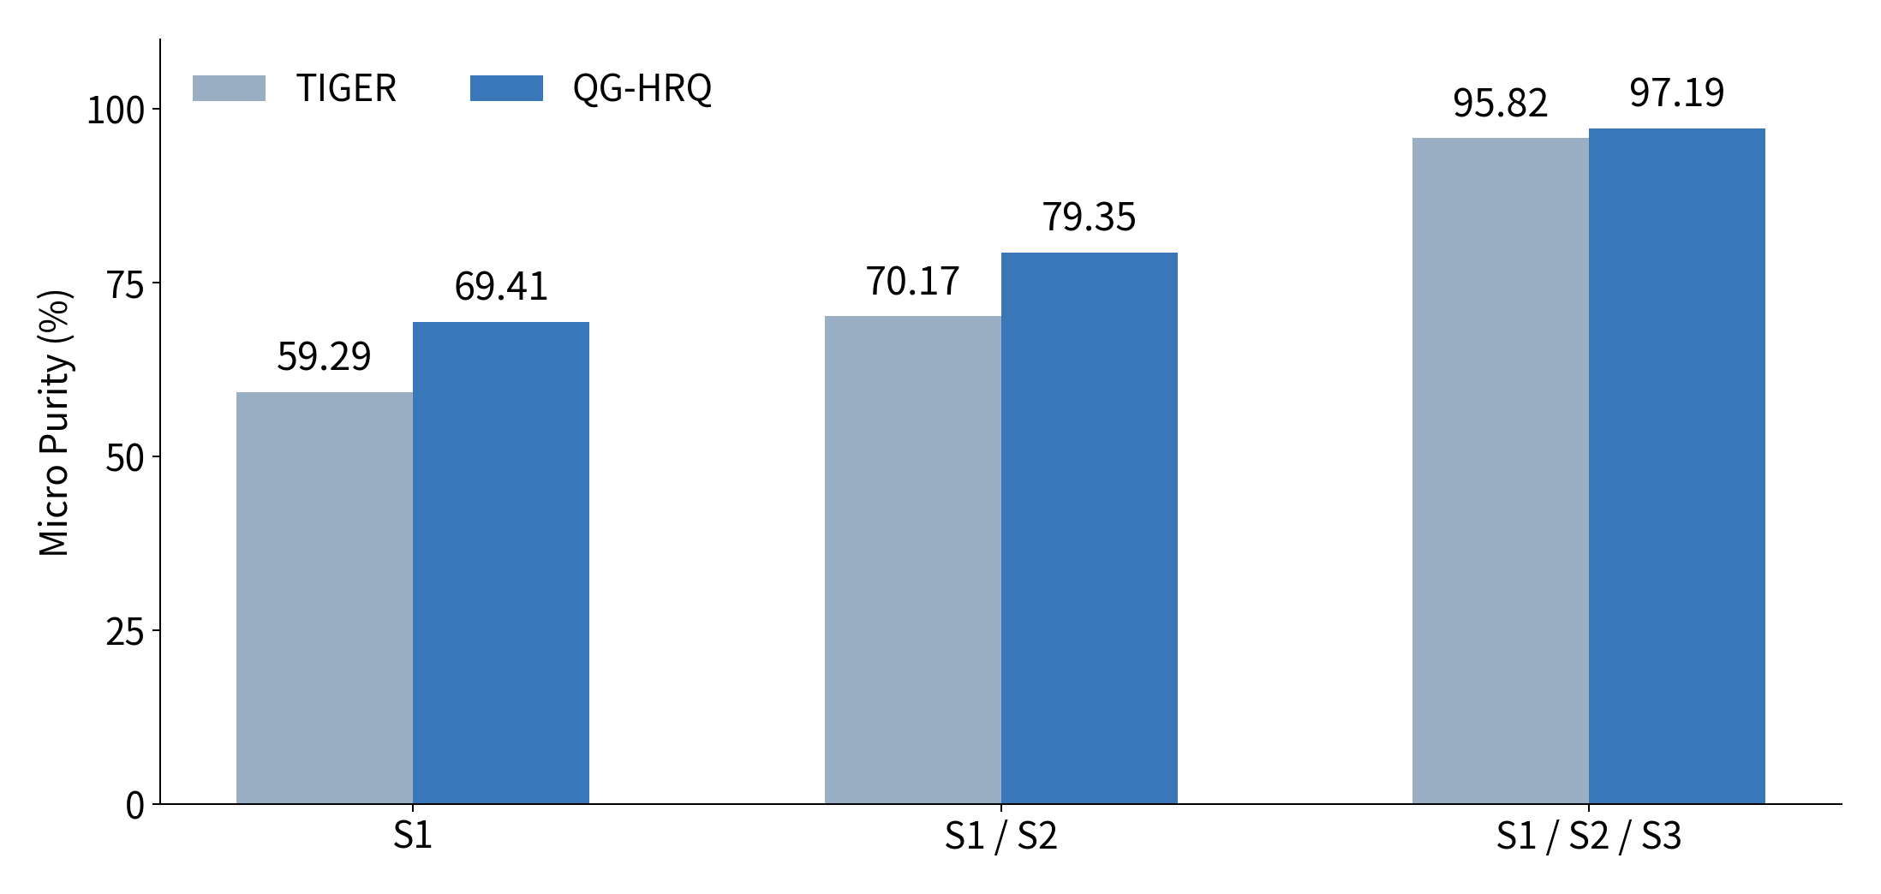
SID 前缀类别纯度

Slide 15
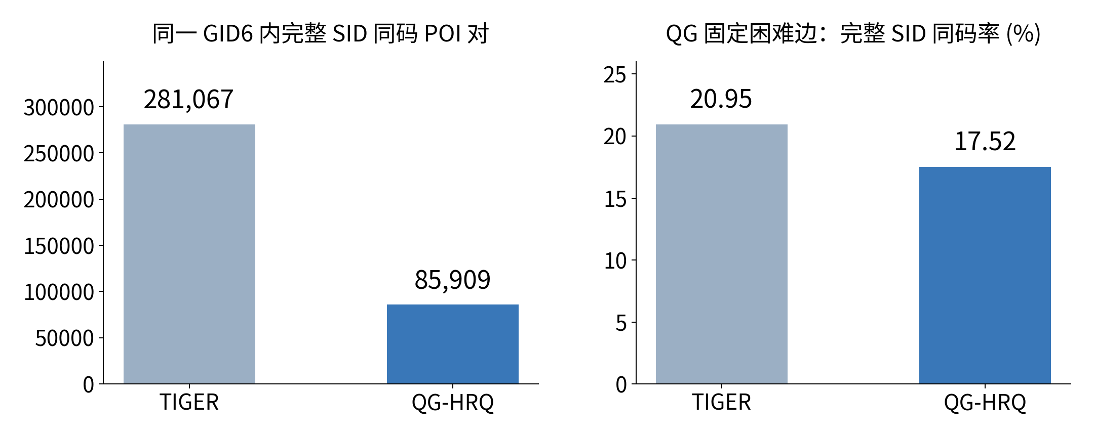
局部实体区分

Slide 16
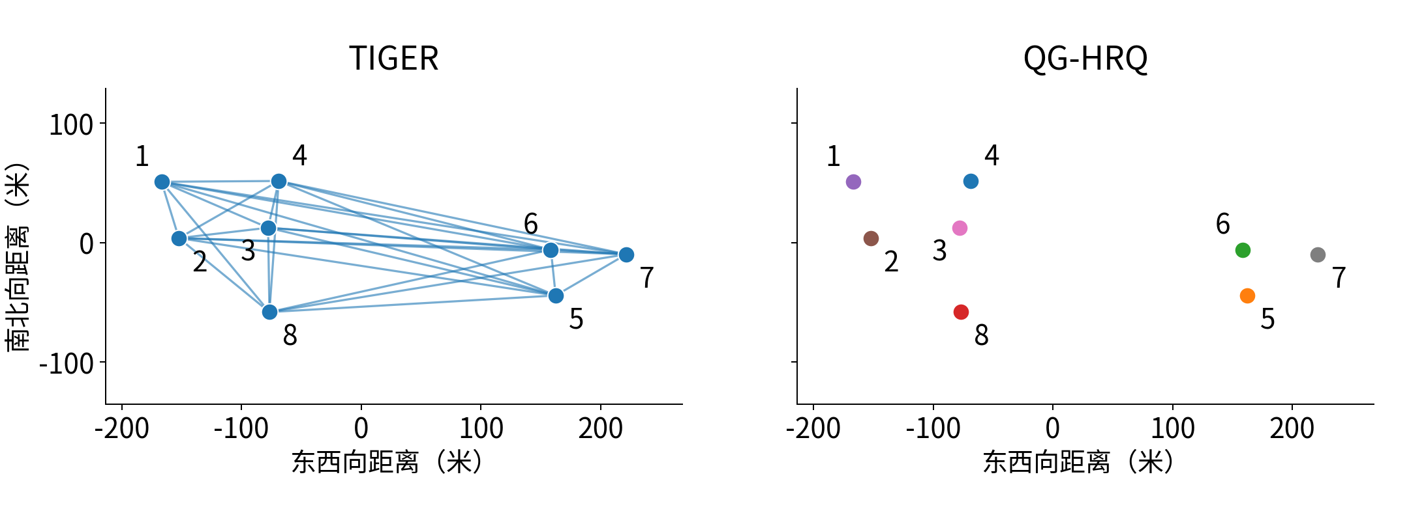
枣园小区
GID6：wx4dph
组内 S1/S2 相同
S1/S2：320/381；1 个 SID；同码对 28
S1/S2：51/109；8 个 SID；同码对 0
1 枣园小区25号楼 S3：458 → 435
5 枣园小区23号楼 S3：458 → 84
2 枣园小区27号楼 S3：458 → 455
6 枣园小区21号楼 S3：458 → 107
3 枣园小区26号楼 S3：458 → 481
7 枣园小区22号楼 S3：458 → 496
4 枣园小区24号楼 S3：458 → 27
8 枣园小区29号楼 S3：458 → 401

Slide 17
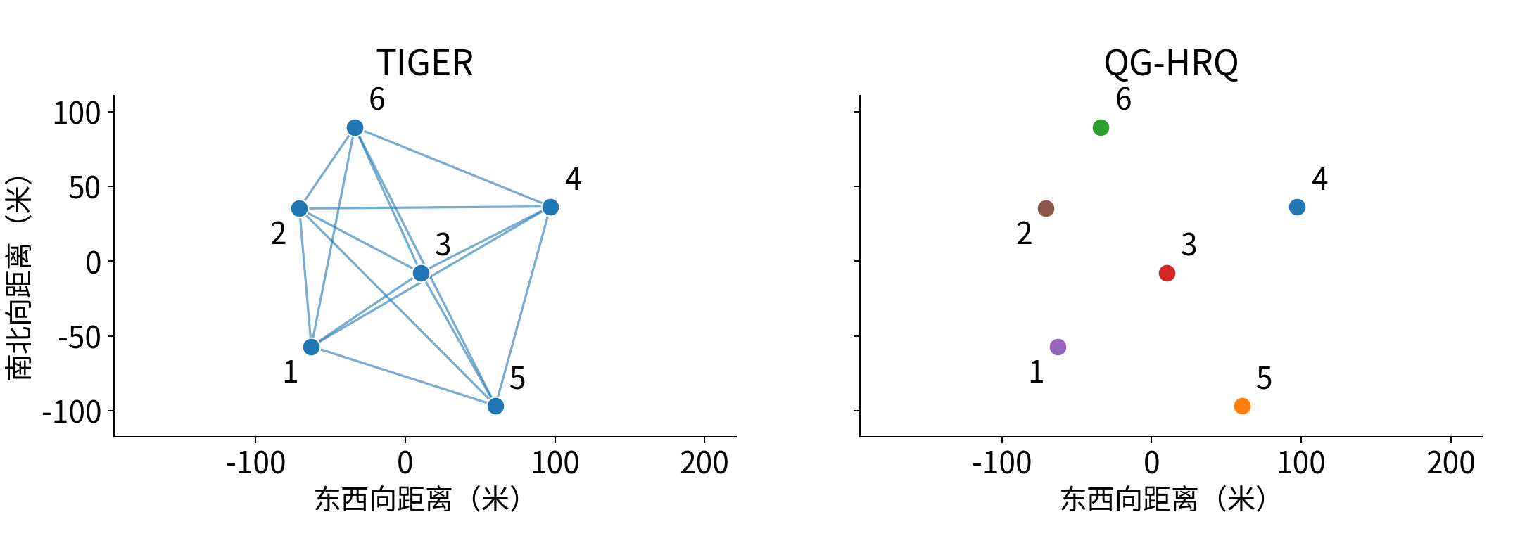
菜市口地铁站
GID6：wx4fbj
组内 S1/S2 相同
S1/S2：415/84；1 个 SID；同码对 15
S1/S2：252/441；6 个 SID；同码对 0
1 菜市口地铁站D口 S3：421 → 437
5 菜市口地铁站C口 S3：421 → 197
2 菜市口地铁站E口 S3：421 → 468
6 菜市口地铁站A口 S3：421 → 323
3 菜市口 S3：421 → 387
4 菜市口地铁站F口 S3：421 → 70

Slide 18
SID 构建
方法 | Quantizer | 唯一 SID 比例 | 碰撞 POI比例 | 最大桶 | D1 / D2 / D3 Micro Purity (%)
TIGER | RQ-VAE | 77.03% | 33.78% | 152 | 59.29 / 70.17 / 95.82
GNPR | RQ-VAE + diversity | 85.77% | 22.56% | 261 | 64.06 / 76.04 / 98.82
GenPOI | RQ-VAE | 75.18% | 36.58% | 191 | 55.00 / 68.63 / 93.60
MMBERT | RQ-VAE | 90.60% | 16.22% | 30 | 45.72 / 63.71 / 97.17
QG-HRQ（GID） | PRQ-KMeans | 86.27% | 22.42% | 95 | 69.41 / 79.35 / 97.19
QG-HRQ（无GID） | PRQ-KMeans | 85.61% | 23.34% | 159 | 69.41 / 79.35 / 96.99

Slide 19
实验结果：固定 10k Validation
方法 | 解码 | HR@1 | HR@3 | HR@5 | HR@10 | NDCG@10 | Valid ID
TIGER | 无约束 | 49.78 | 73.58 | 79.79 | 84.51 | 68.05 | 74.77
GNPR | 无约束 | 48.65 | 71.55 | 77.79 | 82.00 | 66.22 | 71.02
MMBERT | 无约束 | 49.46 | 73.27 | 79.61 | 84.04 | 67.69 | 70.24
QG-HRQ（GID） | 无约束 | 50.31 | 74.46 | 80.74 | 85.19 | 68.73 | 65.40
QG-HRQ（无GID） | 无约束 | 50.19 | 73.57 | 79.97 | 84.67 | 68.27 | 69.84
QG-HRQ（GID） | 约束 | 50.62 | 75.41 | 82.12 | 87.34 | 69.83 | 100.00
QG-HRQ（无GID） | 约束 | 50.87 | 74.34 | 80.87 | 85.95 | 69.16 | 100.00

Slide 20
实验结果：已见 Query / 未见 Query–POI
方法 | 解码 | HR@1 | HR@3 | HR@5 | HR@10 | NDCG@10 | Valid ID
TIGER | 无约束 | 16.88 | 35.65 | 44.55 | 53.45 | 34.38 | 74.52
GNPR | 无约束 | 16.11 | 33.88 | 41.91 | 50.58 | 32.55 | 68.81
MMBERT | 无约束 | 15.72 | 33.83 | 42.05 | 50.63 | 32.42 | 69.68
QG-HRQ（GID） | 无约束 | 19.03 | 40.42 | 50.11 | 59.05 | 38.37 | 62.93
QG-HRQ（无GID） | 无约束 | 17.61 | 37.07 | 46.47 | 55.82 | 35.83 | 69.21
QG-HRQ（GID） | 约束 | 18.87 | 40.62 | 50.65 | 61.48 | 39.16 | 100.00
QG-HRQ（无GID） | 约束 | 17.55 | 37.33 | 47.03 | 57.28 | 36.37 | 100.00

Slide 21
实验结果：新 Query / 已见目标
方法 | 解码 | HR@1 | HR@3 | HR@5 | HR@10 | NDCG@10 | Valid ID
TIGER | 无约束 | 43.43 | 59.47 | 64.82 | 69.55 | 56.65 | 59.48
GNPR | 无约束 | 40.85 | 56.55 | 61.54 | 65.52 | 53.45 | 54.22
MMBERT | 无约束 | 44.28 | 59.82 | 64.58 | 68.54 | 56.71 | 48.78
QG-HRQ（GID） | 无约束 | 46.93 | 62.78 | 67.67 | 72.14 | 59.83 | 41.85
QG-HRQ（无GID） | 无约束 | 44.45 | 61.35 | 66.13 | 70.87 | 57.92 | 51.07
QG-HRQ（GID） | 约束 | 46.77 | 63.81 | 69.37 | 74.88 | 60.93 | 100.00
QG-HRQ（无GID） | 约束 | 44.98 | 62.20 | 67.28 | 72.90 | 59.02 | 100.00

Slide 22
实验结果：长尾目标
方法 | 解码 | HR@1 | HR@3 | HR@5 | HR@10 | NDCG@10 | Valid ID
TIGER | 无约束 | 15.74 | 24.85 | 29.72 | 36.58 | 25.21 | 54.38
GNPR | 无约束 | 12.38 | 18.81 | 22.50 | 27.13 | 19.15 | 46.41
MMBERT | 无约束 | 20.14 | 29.63 | 34.14 | 38.84 | 29.01 | 40.65
QG-HRQ（GID） | 无约束 | 18.91 | 29.56 | 34.48 | 41.39 | 29.35 | 32.31
QG-HRQ（无GID） | 无约束 | 18.81 | 29.29 | 34.92 | 41.56 | 29.37 | 41.19
QG-HRQ（GID） | 约束 | 22.56 | 36.53 | 43.20 | 52.23 | 36.32 | 100.00
QG-HRQ（无GID） | 约束 | 21.89 | 34.40 | 40.80 | 48.52 | 34.29 | 100.00

Slide 23
实验结果：冷目标
方法 | 解码 | HR@1 | HR@3 | HR@5 | HR@10 | NDCG@10 | Valid ID
TIGER | 无约束 | 4.45 | 6.06 | 7.16 | 9.48 | 6.55 | 49.19
GNPR | 无约束 | 3.75 | 4.23 | 4.64 | 5.21 | 4.38 | 41.49
MMBERT | 无约束 | 8.66 | 14.06 | 16.72 | 19.92 | 13.94 | 33.73
QG-HRQ（GID） | 无约束 | 5.83 | 9.38 | 11.35 | 14.18 | 9.58 | 26.34
QG-HRQ（无GID） | 无约束 | 6.44 | 10.41 | 12.92 | 17.08 | 11.09 | 35.09
QG-HRQ（GID） | 约束 | 10.03 | 17.33 | 21.61 | 27.04 | 17.76 | 100.00
QG-HRQ（无GID） | 约束 | 9.67 | 16.82 | 20.84 | 26.66 | 17.33 | 100.00

Slide 24
实验结果：全量 Test（606,682 条）
方法 | 解码 | HR@1 | HR@3 | HR@5 | HR@10 | NDCG@10 | Valid ID
TIGER | 无约束 | 49.88 | 73.51 | 79.81 | 84.49 | 68.06 | 74.68
MMBERT | 无约束 | 50.10 | 73.39 | 79.60 | 84.13 | 67.98 | 69.96
QG-HRQ（GID） | 无约束 | 50.96 | 74.79 | 81.00 | 85.51 | 69.16 | 64.88
QG-HRQ（无GID） | 无约束 | 50.19 | 73.90 | 80.26 | 85.17 | 68.51 | 69.62

Slide 25
总结
QG-HRQ 引入 Query 粒度监督、类别软锚点与局部地理约束。
继续优化方法，实验对比

